Slide 1


现 代 密 码 学
MODERN CRYPTOGRAPHY
王剑锋
网络与信息安全学院
http://web.xidian.edu.cn/jfwang

Slide 2
目录
协议基本概念
秘密共享协议
电话投币协议
选择分割协议
承诺协议
零知识证明协议
安全多方计算协议
不经意传输协议
金融密码协议
第七讲
密码协议

Slide 3
1. 协议基本概念
1.1 协议的概念
协议 (Protocol) ，就是两个或两个以上的参与者为完成某项特定的任务而采取的一系列步骤。
算法也有类似的定义。协议和算法的主要区别主要有：
第一，协议自始至终是有序的过程，每一步骤必须依次执行。在前一步没有执行完之前，后面的步骤不可能执行；而算法有可能是并行的。
第二，协议至少需要两个参与者。一个人可以通过执行一系列的步骤来完成某项任务，但它不构成协议；但算法不同，如排序算法。
第三，通过执行协议必须能够完成某项任务。即使某些东西看似协议，但没有完成任何任务，也不能成为协议，只不过是浪费时间的空操作。而算法可能有死循环，不会有任何结果。

Slide 4
1. 协议的基本概念
1.2 协议的特点
一个良好的协议应该具有以下特点：
协议涉及的每一方必须同意遵守协议；
协议涉及的每一方必须事先知道此协议以及要执行的所有步骤；
协议必须是非模糊的。对协议的每一步都必须确切定义，避免产生误解；
协议必须是完整的。对每一种可能发生的情况都要作出响应；
每一步操作要么是由一方或多方进行计算，要么是在各方之间进行消息传递，二者必居其一。
密码协议 (Cryptographic Protocol) 是建立在密码技术基础上，运行在计算机网络或分布式系统中，为安全需求的各方提供的一种协议，其目的是借助于密码技术来解决网络安全问题。

Slide 5
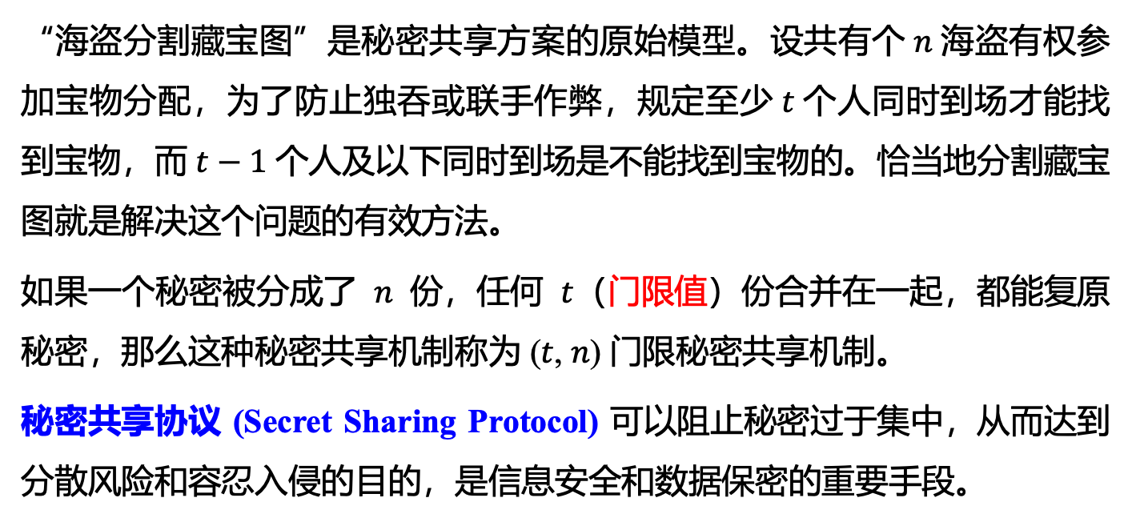
2. 秘密共享协议
2.1 秘密共享协议的基本概念
“海盗分割藏宝图”是秘密共享方案的原始模型。设共有个$n$海盗有权参加宝物分配，为了防止独吞或联手作弊，规定至少$t$个人同时到场才能找到宝物，而$t−1$个人及以下同时到场是不能找到宝物的。恰当地分割藏宝图就是解决这个问题的有效方法。
如果一个秘密被分成了 𝑛 份，任何 𝑡（门限值）份合并在一起，都能复原秘密，那么这种秘密共享机制称为 (𝑡, 𝑛) 门限秘密共享机制。
秘密共享协议 (Secret Sharing Protocol) 可以阻止秘密过于集中，从而达到分散风险和容忍入侵的目的，是信息安全和数据保密的重要手段。

Slide 6
2. 秘密共享协议
2.1 秘密共享协议的基本概念
“秘密共享方案有多种用途。比如：
遗产的分配与公证。
多用户通信。
电子商务中的各种交易方案。
重大决策的控制阀（如核按钮等）
例：一个最简单的秘密共享方案
设保险柜有三把锁，分别编号为①、②、③。
张三拥有①、②号锁的钥匙。
李四拥有①、③号锁的钥匙。
王五拥有②、③号锁的钥匙。
三个人中，任何两个以上的人同时到场均可以打开保险柜；任何一个以下的人到场均打不开保险柜。
此处，一个秘密指的是“①、②、③号锁的钥匙”；n=3（个人）；门限值t=2 （个人）。

Slide 7
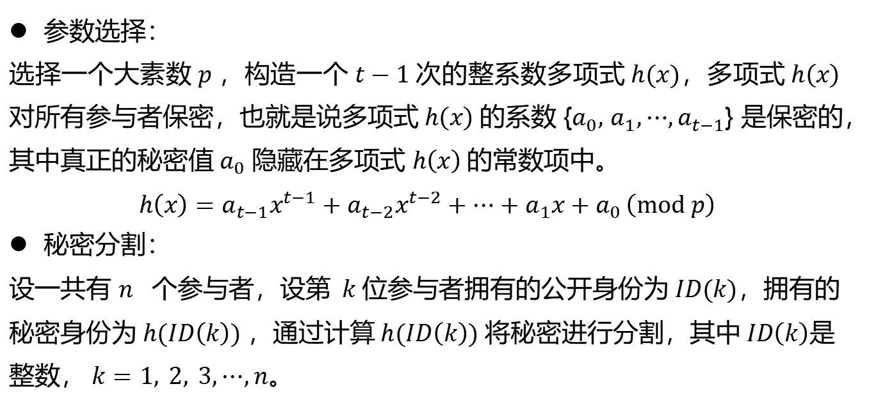
2. 秘密共享协议
2.2 Shamir秘密共享协议
参数选择：
选择一个大素数$p$，构造一个$t−1$次的整系数多项式$h(x)$，多项式$h\left(x\right)$对所有参与者保密，也就是说多项式$h\left(x\right)$的系数 {$a_{0},$ $a_{1},⋯,a_{t−1}$} 是保密的，其中真正的秘密值${ a}_{0}$隐藏在多项式 $h\left(x\right)$的常数项中。
$$h\left(x\right)=a_{t−1}x^{t−1}+a_{t−2}x^{t−2}+⋯+a_{1}x+a_{0 }\left(mod p\right)$$
秘密分割：
设一共有 𝑛 个参与者，设第$k 位$参与者拥有的公开身份为$ID(k)$，拥有的秘密身份为$h(ID\left(k\right))$，通过计算$h(ID\left(k\right))$将秘密进行分割，其中$ID\left(k\right)$是整数，$k=1, 2, 3,⋯,n$。
[1] Shamir, Adi. "How to share a secret." Communications of the ACM 22, no. 11 (1979): 612-613.

Slide 8
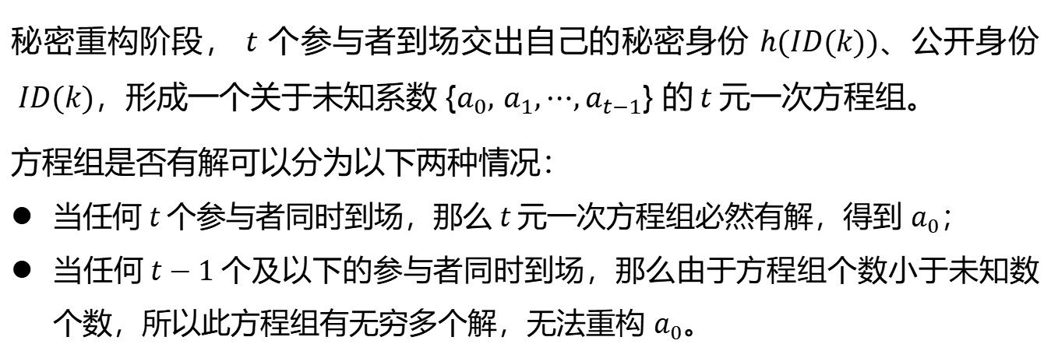
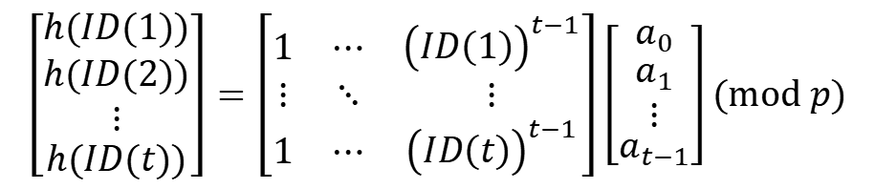
2. 秘密共享协议
2.2 Shamir秘密共享协议
秘密重构
$$\left[\begin{matrix}h(ID(1)) \\ \begin{matrix}h(ID(2)) \\ ⋮\end{matrix} \\ h(ID(t))\end{matrix}\right]=\left[\begin{matrix}1 & ⋯ & {\left(ID\left(1\right)\right)}^{t−1} \\ ⋮ & ⋱ & ⋮ \\ 1 & ⋯ & {\left(ID\left(t\right)\right)}^{t−1}\end{matrix}\right]\left[\begin{matrix}a_{0} \\ \begin{matrix}a_{1} \\ ⋮\end{matrix} \\ a_{t−1}\end{matrix}\right](mod p)$$
秘密重构阶段， $t$ 个参与者到场交出自己的秘密身份 $h(ID(k))、$公开身份$ID(k)$，形成一个关于未知系数 {$a_{0},$ $a_{1},⋯,a_{t−1}$} 的$t 元$一次方程组。
方程组是否有解可以分为以下两种情况：
当任何$t$个参与者同时到场，那么$t$元一次方程组必然有解，得到 $a_{0}$；
当任何$t−1$个及以下的参与者同时到场，那么由于方程组个数小于未知数个数，所以此方程组有无穷多个解，无法重构 $a_{0}$。

Slide 9
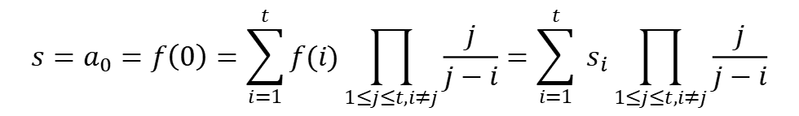
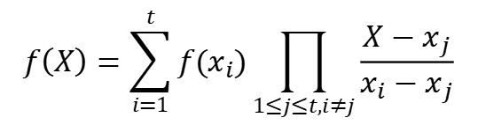
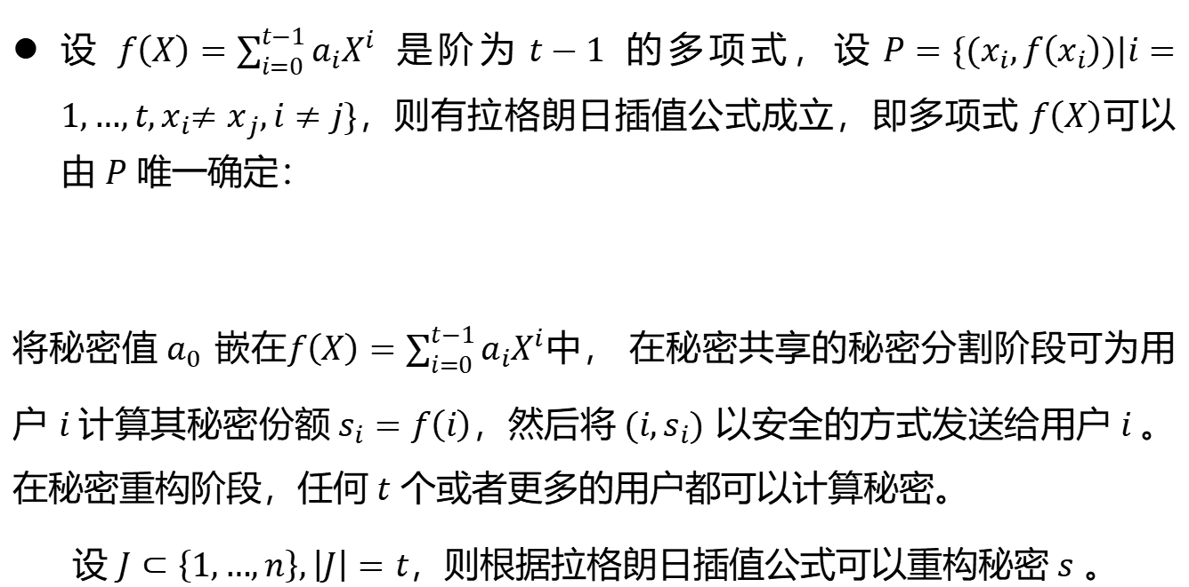
2. 秘密共享协议
2.2 Shamir 秘密共享协议
设 $f\left(X\right)=\sum_{i=0}^{t−1}{a_{i}X^{i}}$ 是阶为$t−1$ 的多项式，设$P=\{(x_{i},f\left(x_{i}\right))|i=1,…,t,x_{i}{≠x}_{j},i≠j\}，$则有拉格朗日插值公式成立，即多项式 $f\left(X\right)$可以由 $P$ 唯一确定：
将秘密值$a_{0}$ 嵌在$f\left(X\right)=\sum_{i=0}^{t−1}{a_{i}X^{i}}$中， 在秘密共享的秘密分割阶段可为用户 $i$计算其秘密$份额{ s}_{i}=f\left(i\right)，$然后将${ (i,s}_{i})$ 以安全的方式发送给用户$i$。在秘密重构阶段，任何$t$ 个或者更多的用户都可以计算秘密。
设 $J⊂\left\{1,…,n\right\},\left|J\right|=t，$则根据拉格朗日插值公式可以重构秘密$s$ 。
$$f\left(X\right)=\sum_{i=1}^{t}{f(x_{i})}\prod_{1≤j≤t,i≠j}{\frac{X−x_{j}}{x_{i}−x_{j}}}$$
$$s=a_{0}=f\left(0\right)=\sum_{i=1}^{t}{f(i)}\prod_{1≤j≤t,i≠j}{\frac{j}{j−i}=\sum_{i=1}^{t}{{ s}_{i}}\prod_{1≤j≤t,i≠j}{\frac{j}{j−i}}}$$

Slide 10
2. 秘密共享协议
2.2 Shamir 秘密共享协议
在Shamir秘密共享方案中
检测“欺骗者”
设有t+1个以上参与者同时到场。其中有一个参与者是“欺骗者”Eve，他出示的是身份名（ID(k)，h(ID(k))）是假的。
设任何t个诚实的参与者组合在一起，计算出h(x)的系数向量都是真实的
{a₀, a₁, a₂, …, a_{t-2}, a_{t-1}}。
设Eve与某t-1个诚实的参与者组合在一起，计算出h(x)的系数向量是
{a₀’, a₁’, a₂’, …, a_{t-2}’, a_{t-1}’}。
设Eve与另外t-1个诚实的参与者组合在一起，计算出h(x)的系数向量是 {a₀”, a₁”, a₂”, …, a_{t-2}”, a_{t-1}”}。

Slide 11
2. 秘密共享协议
2.2 Shamir 秘密共享协议
由于Eve难以由自己的所谓ID(k)求出对应的h(ID(k))，因此他的所谓身份名（ID(k)，h(ID(k))）很难成为“配套的”。
因此，
{a₀, a₁, a₂, …, a_{t-2}, a_{t-1}}，
{a₀’, a₁’, a₂’, …, a_{t-2}’, a_{t-1}’}，
{a₀”, a₁”, a₂”, …, a_{t-2}”, a_{t-1}”}，
三个系数向量中的任何两个向量都很难相互相等。

Slide 12
2. 秘密共享协议
2.2 Shamir 秘密共享协议
检测结论（一）
当某t个参与者组合计算出的系数向量与另外t个参与者组合计算出的系数向量不相等时，这两次被组合的全部人员中必有“欺骗者”。
检测结论（二）
当某t个参与者组合计算出的系数向量与另外t个参与者组合计算出的系数向量相等时，（几乎可以断定）这两次被组合的全部人员都是诚实的参与者。

Slide 13
2. 秘密共享协议
2.2 Shamir 秘密共享协议
习题 设：p=17；n=5；t=3；
(ID(1), h(ID(1)))=(1, 8)；
(ID(2), h(ID(2)))=(2, 7)；
(ID(3), h(ID(3)))=(3, 10)；
(ID(4), h(ID(4)))=(4, 0)；
(ID(5), h(ID(5)))=(5, 11)。
当第1位~第3位参与者同时到场，求共享的秘密

Slide 14
3. 电话投币协议
3.1 电话投币协议基本概念
Alice 与 Bob 约定周末约会，但是Alice 想去电影院，而 Bob 想去歌剧院。为公平起见，他们可以选择当面抛硬币来决定，例如正面去电影院，反面去歌剧院。但由于他们并不在同一地点，而且彼此之间互不相信对方会告诉彼此掷硬币的正确结果，因此他们需要一种安全的方法来决定去哪里约会。
电话投币协议（Coin-Flipping by Phone Protocol）两个远程参与者在无可信第三方协助的情况下，利用有线电话来执行“抛掷硬币”游戏。由于双方之间不存在信任关系，所以需要确保他们无法相互欺骗或预测协议结果。电话投币协议提供了通信双方进行安全地“抛掷硬币”的方法。

Slide 15
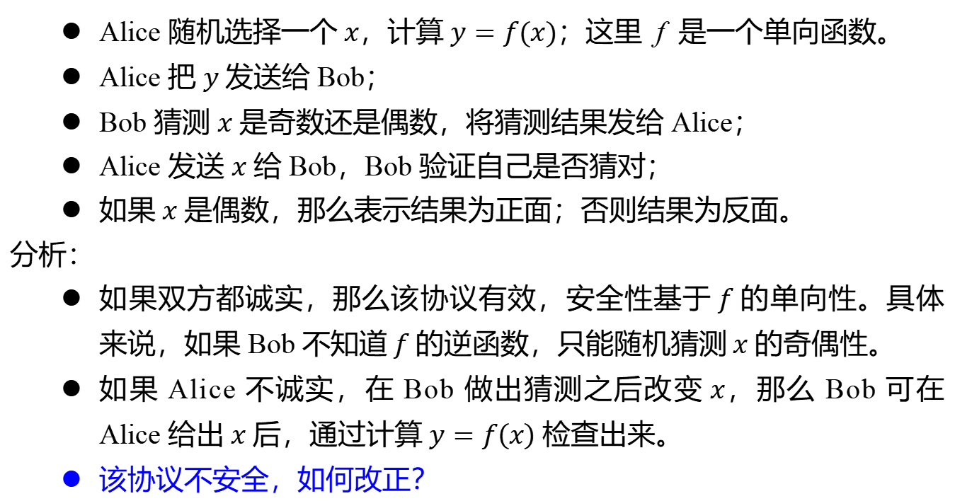
3. 电话投币协议
3.2 基于单向函数的电话投币协议
Alice 随机选择一个$x，$计算$y=f(x)；$这里 f 是一个单向函数。
Alice 把 $y 发送$给 Bob；
Bob 猜测 $x$ 是奇数还是偶数，将猜测结果发给 Alice；
Alice 发送 $x$ 给 Bob，Bob 验证自己是否猜对；
如果$x$ 是偶数，那么表示结果为正面；否则结果为反面。
分析：
如果双方都诚实，那么该协议有效，安全性基于$f$的单向性。具体来说，如果 Bob 不知道$f 的$逆函数，只能随机猜测$x$的奇偶性。
如果 Alice 不诚实，在 Bob 做出猜测之后改变$x$，那么 Bob 可在Alice 给出$x$ 后，通过计算$y=f\left(x\right) 检查出来$。
该协议不安全，如何改正？

Slide 16
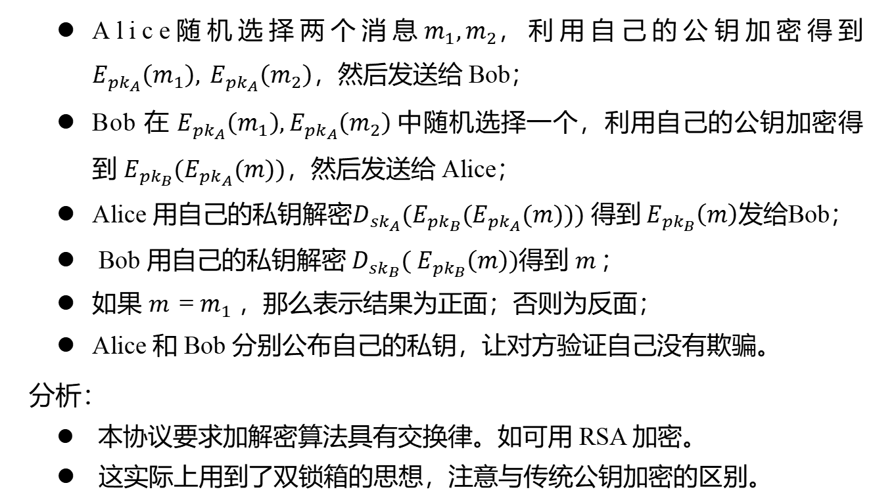
3. 电话投币协议
3.3 基于公钥技术的电话投币协议
Alice随机选择两个消息$m_{1},m_{2}，$利用自己的公钥加密得到$E_{{pk}_{A}}\left(m_{1}\right),{ E}_{{pk}_{A}}\left(m_{2}\right)，$然后发送给 Bob；
Bob 在 $E_{{pk}_{A}}\left(m_{1}\right),E_{{pk}_{A}}\left(m_{2}\right) 中$随机选择一个，利用自己的公钥加密得到 $E_{{pk}_{B}}(E_{{pk}_{A}}(m))$，然后发送给 Alice；
Alice 用自己的私钥解密$D_{{sk}_{A}}(E_{{pk}_{B}}(E_{{pk}_{A}}(m)))$ 得到${ E}_{{pk}_{B}}\left(m\right)$发给Bob；
Bob 用自己的私钥解密${ D}_{{sk}_{B}}({ E}_{{pk}_{B}}\left(m\right))$得到 𝑚；
如果 𝑚 = $m_{1}$，那么表示结果为正面；否则为反面；
Alice 和 Bob 分别公布自己的私钥，让对方验证自己没有欺骗。
分析：
本协议要求加解密算法具有交换律。如可用 RSA 加密。
这实际上用到了双锁箱的思想，注意与传统公钥加密的区别。

Slide 17
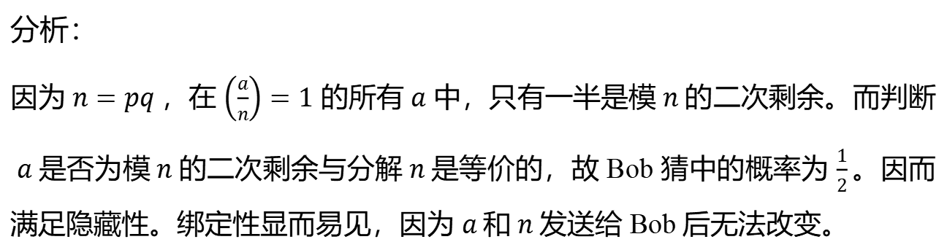
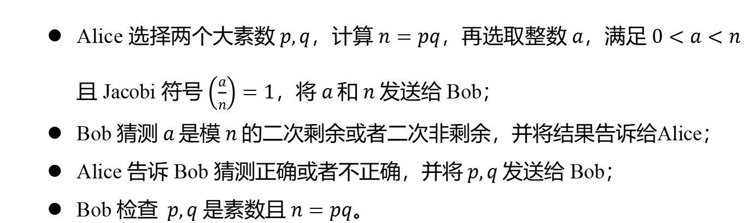
3. 电话投币协议
3.4 基于二次剩余的电话投币协议
Alice 选择两个$大素数 p,q$，计算$n=pq，$再选取整数$a$，满足$0<a<n$ 且 Jacobi 符号 $（\frac{a}{n}）=1$，将$a 和 n$发送给 Bob；
Bob 猜测$a$是模$n$的二次剩余或者二次非剩余，并将结果告诉给Alice；
Alice 告诉 Bob 猜测正确或者不正确，并将$p,q 发送$给 Bob；
Bob 检查$p,q$ 是素数且$n=pq。$
分析：
$因为 n=pq$，在 $（\frac{a}{n}）=1$ 的所有$a$ 中，只有一半是模$n$的二次剩余。而判断$a$是否为模$n$的二次剩余与分解$n 是$等价的，故 Bob 猜中的概率为 $\frac{1}{2}。$因而满足隐藏性。绑定性显而易见，因为 $a 和 n$发送给 Bob 后无法改变。

Slide 18
4. 选择分割协议
4.1 选择分割协议
选择分割协议(Cut and Choose Protocol) ，是一种用于公平分享物品或资源的经典协议。该协议的目标是确保每个参与者都能获得公平的份额，同时防止任何一方通过不正当手段获得更多的利益。Rabin [1978] 最早将此用于密码学，后来广泛应用于电子现金和零知识证明协议。
例如 Alice 和 Bob 想公平的分割一块蛋糕，则执行如下的协议：
Alice将东西切成两半；
Bob 选其中之一；Alice 拿剩下的一半。
显然，Alice 为了自己的利益在第一步中要公平分割蛋糕，否则第二步中 Bob 的选择将对其不利。

Slide 19
4. 选择分割协议
4.2 选择分割协议应用示例
每天有许多人进入某国，海关想知道他们是不是贩毒者。他们用概率方法而不是检查每个人来实现这一目的。对入关者抽取1/10进行检查。贩毒者在多数情况下将可逃脱，但有1/10机会被抓获。而法院系统，为了有效惩治贩毒，一旦抓获，其罚金将大于其它9次的获利。这实际上也是选择分割协议的应用。相当于贩毒者进行集合的划分，但是海关可以挑选某一子集。
老师上课点名：一学期只点一次名，但是时间由老师挑选，一次不到扣41分。☺
在很多密码协议应用中，选择分割协议的缺点是效率低，资源浪费太大。

Slide 20
5. 承诺协议
5.1 承诺协议的基本概念
Alice 声称自己能预测天气，她将预测结果放在一个箱子中并锁好，然后她把箱子给 Bob，自己只保留钥匙。到了第二天，她当着 Bob 用钥匙亲自打开箱子，Bob可验证预测结果的正确性。注意到：首先 Alice 第二天无法改变预测结果（绑定性）；其次，Bob也在箱子打开前无法知道预测的结果 （隐藏性）。
承诺协议（Commitment Protocol）是一种用于保证双方之间信息的机密性，并在一定条件下揭示信息的协议。它的核心原则不立即揭示信息内容，而在适当的时机揭示，以确保另一方可以验证信息的正确性。这种协议通常用于零知识证明、认证、电子拍卖、电子投票等需要保持信息的机密性并在特定情况下揭示信息的协议应用中。

Slide 21
5. 承诺协议
5.2 承诺协议的安全定义
承诺协议通常由两个阶段组成：
承诺阶段：发送方对要承诺的消息生成承诺值，并将该承诺值发送给接收方。
打开阶段：发送方将承诺的消息给接收方，接收方可验证承诺的消息值与承诺值是否一致。
承诺协议必须满足以下两个性质：
隐藏性（Hiding）：在得到承诺值后，接收者无法由承诺值获得发送者所承诺的消息。
捆绑性（Binding）：发送者一旦生成了承诺值，就无法在后续的打开阶段更改其承诺的内容 (即就是无法将桃子变成桃核，除非是陷门承诺)。

Slide 22
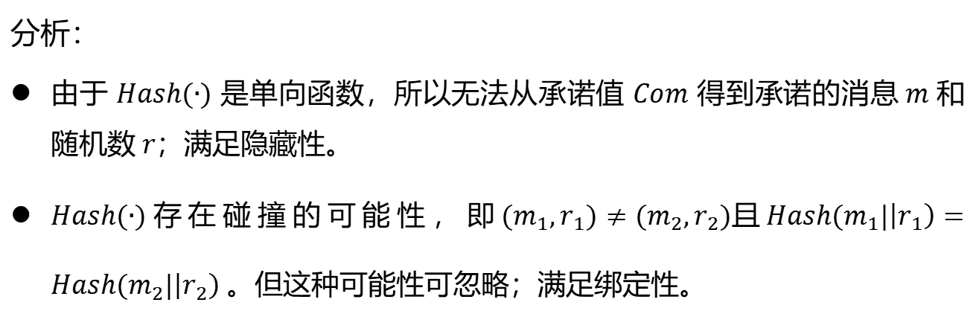
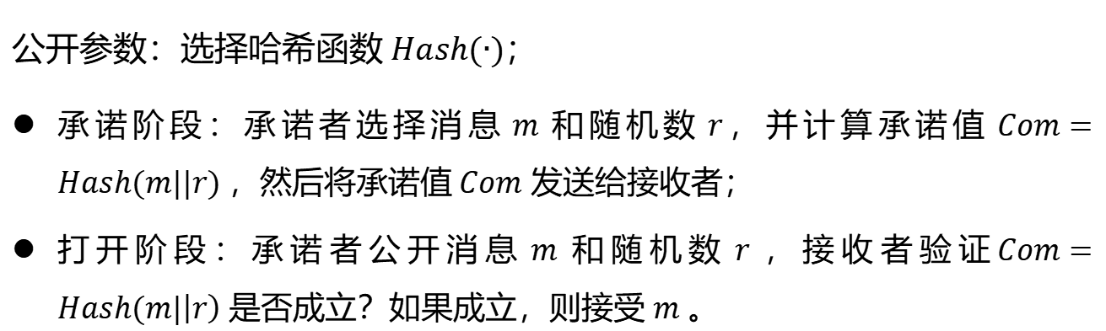
5. 承诺协议
5.3 基于哈希函数的承诺协议
公开参数：选择$哈希函数 Hash(∙)；$
承诺阶段：承诺者选择消息$m$和随机数$r$，并计算承诺值$Com=Hash(m||r)$，然后将承诺值$Com$ 发送给接收者；
打开阶段：承诺者公开消息$m$和随机数$r$，接收者验证$Com=Hash(m|\left|r\right)$ 是否成立？如果成立，则接受 $m$。
分析：
由于 $Hash(∙)$ 是单向函数，所以无法从承诺值 $Com$ 得到承诺的消息$m$和随机数$r；$满足隐藏性。
$Hash(∙)$存在碰撞的可能性，$即 (m_{1},r_{1})≠(m_{2},r_{2})且 Hash(m_{1}|\left|r_{1}\right)=Hash(m_{2}|\left|r_{2}\right)$。但这种可能性可忽略；满足绑定性。

Slide 23
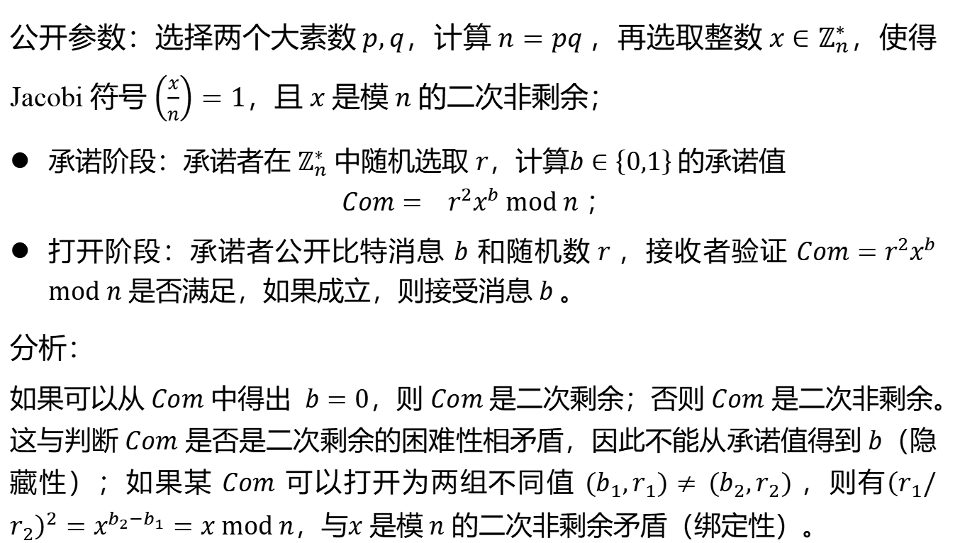
5. 承诺协议
5.4 基于二次剩余的承诺协议
公开参数：选择两个$大素数 p,q$，计算$n=pq ，$再选取整数$x∈ℤ_{n}^{∗}$，使得Jacobi 符号 $（\frac{x}{n}）=1，$且 $x$ 是模$n$ 的二次非剩余；
承诺阶段：承诺者在 $ℤ_{n}^{∗}$ 中随机选取 $r，$计算$b∈\left\{0,1\right\} 的\text{承诺}值$
$Com={ r}^{2}x^{b} mod n$ ；
打开阶段：承诺者公开比特消息 $b$ 和随机数$r$，接收者验证 $Com=r^{2}x^{b}$ $mod n$ 是否满足，如果成立，则接受消息 $b$。
分析：
如果可以从$Com$ 中得出 $b=0，$则 $Com$是二次剩余；否则 $Com$ 是二次非剩余。这与判断 $Com$ 是否是二次剩余的困难性相矛盾，因此不能从承诺值得到$b$（隐藏性）；如果某 $Com$ 可以打开为两组不同值 $(b_{1},r_{1})≠$ $(b_{2},r_{2})$，则有${（r_{1}/r_{2}）}^{2}=x^{b_{2}−b_{1}}=x mod n$，与$x$ 是模$n$ 的二次非剩余矛盾（绑定性）。

Slide 24
6. 零知识证明协议
6.1 零知识证明协议的基本概念
P 有一秘密，如果 P 出示该秘密，则 V 相信但同时 V 也知道了这一秘密，这是最大泄露证明；如果 P 有一秘密，向 V 证明自己知道这一秘密，但是又不向 V 泄露该秘密，这就是最小泄露证明。因此，如果以一种有效的方法，使得 V 除了知道 P 能证明某一事实外，不可能得到其他任何信息，这就是零知识证明。
零知识证明协议（Zero-Knowledge Proof Protocol）用于证明某人拥有某种信息或知识，而无需揭示实际的信息或知识内容。零知识证明协议的基本要素通常包括以下两个角色：
示证者（Prover，简记为 P）：拥有某个知识，并希望向验证者证明他们拥有这个知识，但不想揭示知识的具体内容。
验证者（Verifier，简记为 V）：想要验证示证者的知识，即确保示证者确实知道某个知识，但不知道具体的知识内容。

Slide 25
6. 零知识证明协议
6.1 零知识证明协议的基本概念
https://www.zhihu.com/zvideo/1471193027721437184?utm_id=0

Slide 26
6. 零知识证明协议
6.1 零知识证明协议的基本概念
最小泄露证明满足下述条件：
示证者几乎不可能欺骗验证者。若 P 知道证明，则可使 V 几乎确信 P 知道证明；若 P 不知道证明，则他使 V 相信他知道证明的概率近于零。
验证者几乎不可能得到证明的信息，特别是他不可能向其他人出示此证明。
验证者从示证者那里得不到任何有关证明的知识。
交互作用协议：
V 向 P 提问，若 P 知道证明则可正确回答 V 的提问；若 P 不知道证明，则对提问给出正确回答概率仅为1/2。
V 以足够多的提问就可推定 P 是否知道证明，且要保证这些提问及其相应的回答不会泄露出有关 P 所知道的知识。
Notes:
例如，QQ 账号在设置密码后，在不输入密码的前提下，通过回答密保问题证明你是账户的主人，这就是零知识证明的一个实际应用。
零知识证明，所谓 “零”，就是不透露任何关于密码的核心信息。所谓 “证明”，就是回答相关问题，答案都正确，就能证明账户是你的

Slide 27
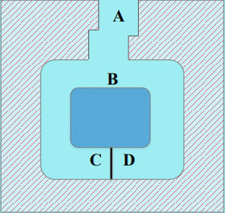
6. 零知识证明协议
6.2 零知识证明协议
咒语之门：当且仅当 P 知道咒语，可打开 C 和 D 之间的秘密门并自由出入。
零知识证明概念图解
[2] Quisquater, Jean-Jacques, et al. "How to explain zero-knowledge protocols to your children." In Conference on the Theory and Application of Cryptology. 1989. 628-631.

Slide 28
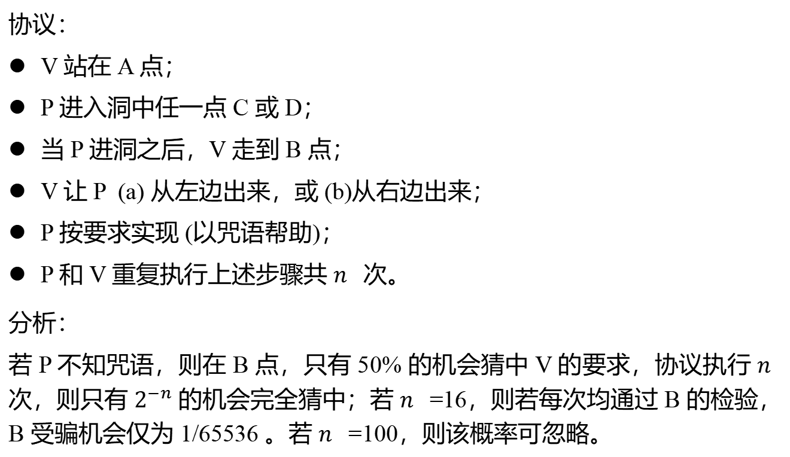
6. 零知识证明协议
6.2 零知识证明协议
协议：
V 站在 A 点；
P 进入洞中任一点 C 或 D；
当 P 进洞之后，V 走到 B 点；
V 让 P (a) 从左边出来，或 (b)从右边出来；
P 按要求实现 (以咒语帮助)；
P 和 V 重复执行上述步骤共 𝑛 次。
分析：
若 P 不知咒语，则在 B 点，只有 50% 的机会猜中 V 的要求，协议执行 𝑛 次，则只有 $2^{−n}$ 的机会完全猜中；若 𝑛 =16，则若每次均通过 B 的检验，B 受骗机会仅为 1/65536 。若 𝑛 =100，则该概率可忽略。
Notes:
零知识证明需要满足三个属性。
1、如果语句为真，诚实的验证者（即：正确遵循协议的验证者）将由诚实的证明者确信这一事实。
2、如果语句为假，不排除有概率欺骗者可以说服诚实的验证者它是真的。
3、如果语句为真，证明者的目的就是向验证者证明并使验证者相信自己知道或拥有某一消息，而在证明过程中不可向验证者泄漏任何有关被证明消息的内容。

Slide 29
6. 零知识证明协议
6.2 零知识证明协议
零知识证明具有以下三个主要性质：
‌完备性（Completeness）‌：只要证明者正确地知道某一陈述，就能大概率让验证者相信自己知道该陈述，即成功向验证者证明‌2。
‌可靠性（Soundness）‌：任何恶意证明者都不能以虚假陈述欺骗验证者接受该陈述‌2。
‌零知识（Zero-knowledge）‌：证明者在向验证者提供证明的过程中不泄漏任何除陈述正确性之外的信息‌12。
Notes:
零知识证明需要满足三个属性。
1、如果语句为真，诚实的验证者（即：正确遵循协议的验证者）将由诚实的证明者确信这一事实。
2、如果语句为假，不排除有概率欺骗者可以说服诚实的验证者它是真的。
3、如果语句为真，证明者的目的就是向验证者证明并使验证者相信自己知道或拥有某一消息，而在证明过程中不可向验证者泄漏任何有关被证明消息的内容。

Slide 30
6. 零知识证明协议
6.2 零知识证明协议
关于零知识证明的若干说明
①验证/证明过程不能由P决定，而应该由V决定。V提问（challenge），P回答（reply）。因此零知识证明是一个交互证明过程。
②每一次V向P提问，若P知道秘密则可正确回答V的提问；若P不知道秘密，则对提问给出正确回答概率仅为1/2。V以足够多的提问就可推定P是否知道秘密。
③要保证这些提问及其相应的回答不会泄露秘密。
Notes:
零知识证明需要满足三个属性。
1、如果语句为真，诚实的验证者（即：正确遵循协议的验证者）将由诚实的证明者确信这一事实。
2、如果语句为假，不排除有概率欺骗者可以说服诚实的验证者它是真的。
3、如果语句为真，证明者的目的就是向验证者证明并使验证者相信自己知道或拥有某一消息，而在证明过程中不可向验证者泄漏任何有关被证明消息的内容。

Slide 31
7. 安全多方计算协议
7.1 安全多方计算协议的基本概念
安全多方计算（Secure Multi-Party Computation，MPC）起源于1982年姚期智的百万富翁问题。安全多方计算主要研究的是在无可信第三方且保护用户输入隐私的情况下，安全地计算一个约定函数的问题。安全多方计算是构造许多安全协议的基础模块。
安全外包计算（Secure Outsourced Computation）指资源有限的用户讲计算或存储任务外包给资源丰富的实体如云服务器，并且以按需付费的方式购买服务。外包计算也要满足机密性、可验证性和高效性。
安全多方计算和外包计算的区别：在外包计算中，计算资源通常不对等，云服务器往往有更大的计算能力，而用户只是将计算任务外包给云服务器并参与极少的运算，云服务器将计算结果发给用户；而在安全多方计算中，有多个参与者共同参与计算，每个参与者拥有的计算资源通常是对等的而且每个参与者的计算量也是近似对等的。

Slide 32
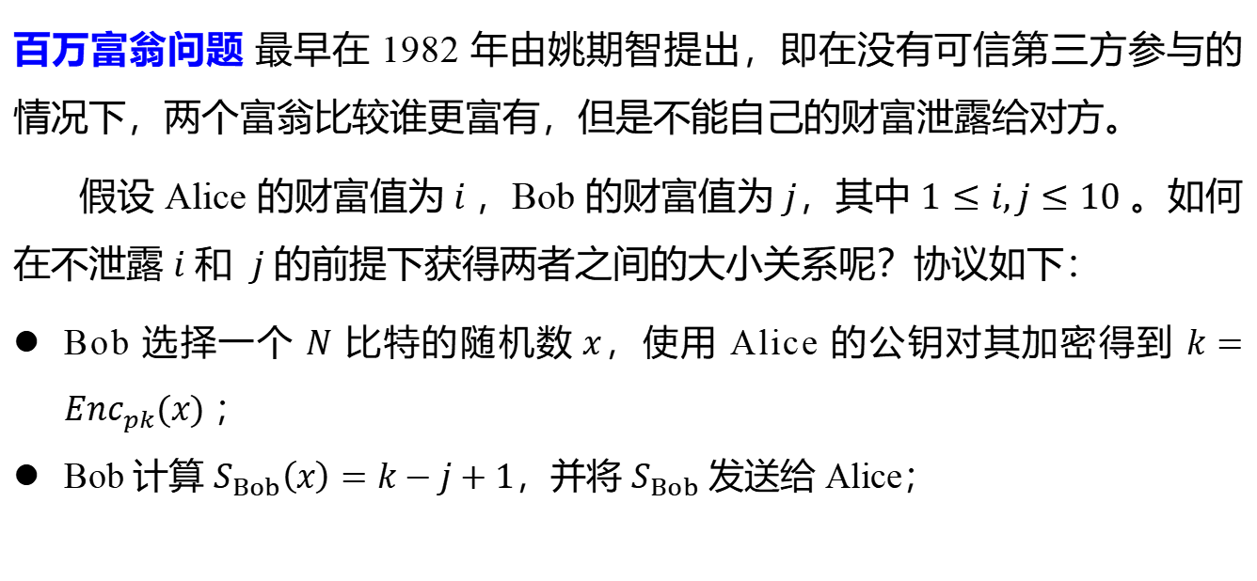
7. 安全多方计算协议
7.2 百万富翁问题
百万富翁问题 最早在 1982 年由姚期智提出，即在没有可信第三方参与的情况下，两个富翁比较谁更富有，但是不能自己的财富泄露给对方。
假设 Alice 的财富值为$i$，Bob 的财富值为 $j$，其中 $1≤i,j≤10$。如何在不泄露 $i$ 和 $j$ 的前提下获得两者之间的大小关系呢？协议如下：
Bob 选择一个 $N$ 比特的随机数$x$，使用 Alice 的公钥对其加密得到 $k={Enc}_{pk}(x)$ ；
Bob 计算 $S_{Bob}\left(x\right)=k−j+1$，并将 $S_{Bob}$ 发送给 Alice；
[3] Yao, Andrew C. "Protocols for secure computations." In 23rd Annual Symposium on Foundations of Computer Science (FOCS 1982), 160-164.

Slide 33
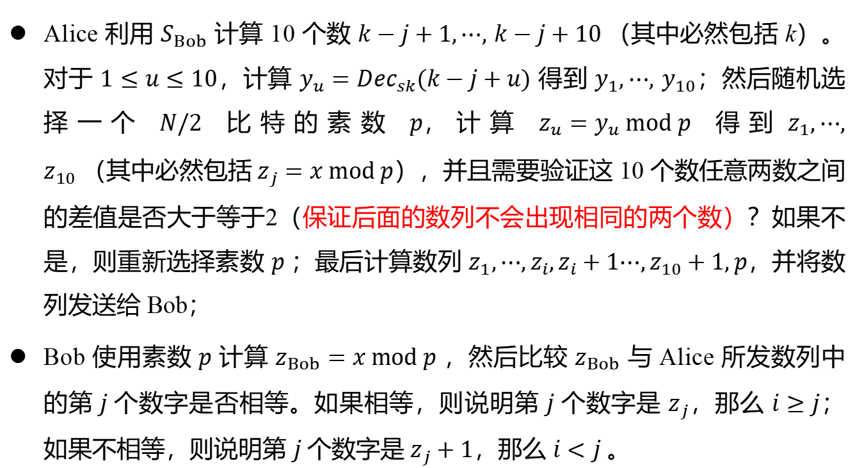
7. 安全多方计算协议
7.2 百万富翁问题
Alice 利用 $S_{Bob}$ 计算 10 个数 $k−j+1,⋯,$ $k−j+10 （其中必然$包括 k）。对于 $1≤u≤10$，计算 $y_{u}={Dec}_{sk}(k−j+u)$ 得到 $y_{1},⋯,$ $y_{10}$；然后随机选择一个 $N/2$ 比特的素数 $p，$计算 $z_{u}=y_{u} mod p$ 得到${ z}_{1},⋯,$ $z_{10} （其中必然包括 z_{j}=x mod p），并且需要$验证这 10 个数任意两数之间的差值是否大于等于2（保证后面的数列不会出现相同的两个数）？如果不是，则重新选择素数 $p$；最后计算数列 $z_{1},⋯,z_{i},{z_{i}+1⋯,z}_{10}+1,p，$并将数列发送给 Bob；
Bob 使用素数 $p$ 计算 $z_{Bob}=x mod p$ ，然后比较 $z_{Bob}$ 与 Alice 所发数列中的第$j$个数字是否相等。如果相等，则说明第 $j$个数字是 $z_{j}$，那么 $i≥j$；如果不相等，则说明第 $j$个数字是 $z_{j}+1$，那么 $i<j$。

Slide 34
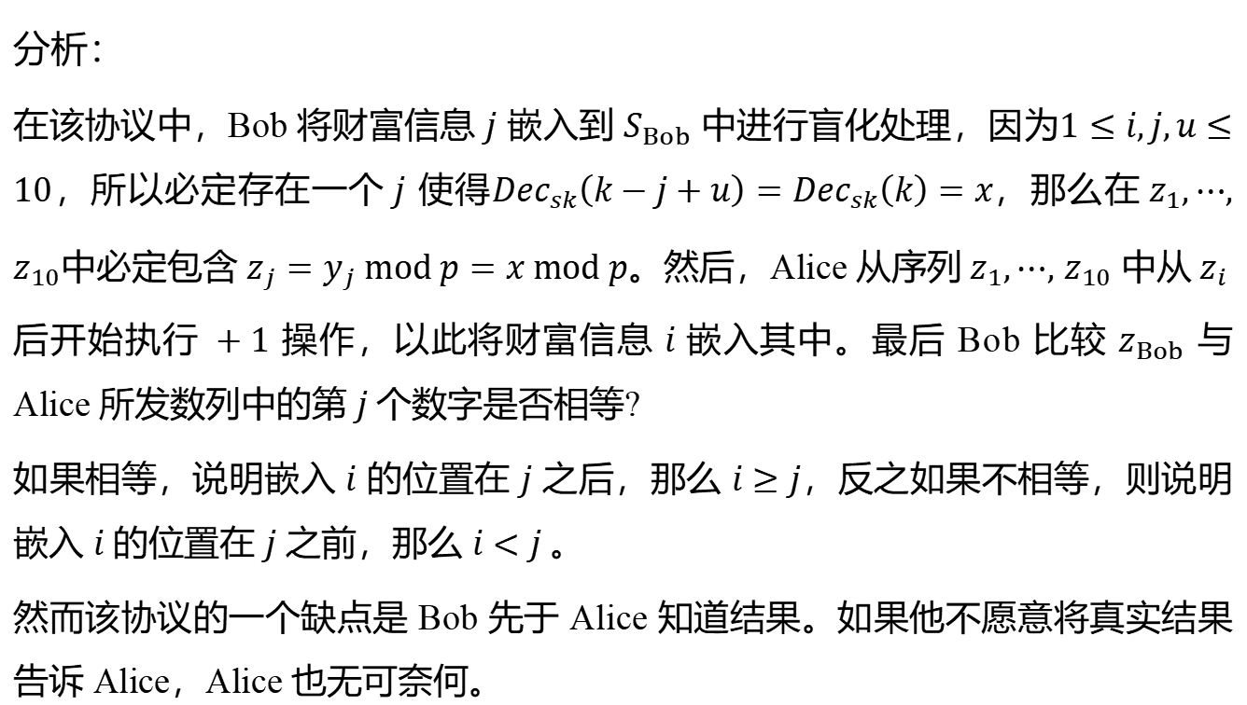
7. 安全多方计算协议
7.2 百万富翁问题
分析：
在该协议中，Bob 将财富信息 $j$ 嵌入到 $S_{Bob}$ 中进行盲化处理，因为$1≤i,j,u≤10$，所以必定存在一个$j$ 使得${Dec}_{sk}\left(k−j+u\right)={Dec}_{sk}\left(k\right)=x，$那么在${ z}_{1},⋯,$ $z_{10}$中必定包含$z_{j}=y_{j} mod p=x mod p$。然后，Alice 从序列${ z}_{1},⋯,$ $z_{10}$ $中从{ z}_{i}$ 后开始执行$+1$ 操作，以此将财富信息 $i$嵌入其中。最后 Bob 比较 $z_{Bob}$ 与 Alice 所发数列中的第$j$个数字是否相等?
如果相等，说明嵌入 $i$ 的位置在 $j$ 之后，那么 $i≥j$，反之如果不相等，则说明嵌入 $i$ 的位置在 $j$ 之前，那么 $i<j$。
然而该协议的一个缺点是 Bob 先于 Alice 知道结果。如果他不愿意将真实结果告诉 Alice，Alice 也无可奈何。

Slide 35
7. 安全多方计算协议
7.3 求平均数协议
Alice、Bob、Carol 三人在一起工作，他们想知道他们的平均工资，并且他们每个人都不想让其他人知道自己的工资，可使用如下安全多方计算协议：
Alice 生成一个随机数，将其与自己的工资相加，然后使用 Bob 的公钥加密并发送给 Bob；
Bob 用其私钥解密，加上自己的工资，然后使用 Carol 的公钥加密并发送给 Carol ；
Carol 用其私钥解密，加上自己的工资，然后使用 Alice 的公钥加密并发送给 Alice ；
Alice 用其私钥解密，并减去之前保留的随机数，可计算出三人的平均工资。
分析：协议要求所有人参与者都是诚实的，如果有一方不诚实，则协议最终得到都是错误结果；

Slide 36





8. 不经意传输协议
8.1 不经意传输协议的基本概念
Alice 想从歌曲网站下载歌手 A 和歌手 B 的歌曲。Alice 支付了一位歌手的歌曲下载费，因此只能下载歌手 A 和歌手 B 中一位歌手的歌曲，但是她希望歌曲网站不知道她下载了哪一位歌手的歌曲，而歌曲网站也希望 Alice 无法下载其他歌手的歌曲，此时便可以使用不经意传输协议。
不经意传输协议（Oblivious transfer Protocol）最早由 Rabin 提出：是指发送方向接收方发送 2 条消息，接收方通过 1 位选择比特能够选择性地接收其中一条消息，发送方无法确定接收方的选择比特, 而接收方对未选择消息一无所知。
Alice
$$m_{0},m_{1}$$
Bob
$$m_{0},m_{1},$$
$σε\{0,1\}$, $m_{σ}$,
$$m_{1−σ}$$
$$σ$$
发送/接收过程完结时，Alice 无法确知 Bob 是 否得到了秘密
Bob 能够获得此秘密的概率是1/2

Slide 37
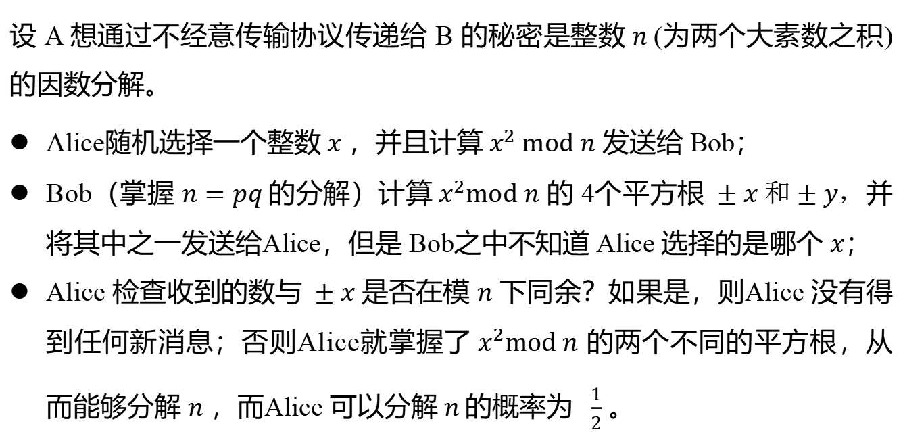
8. 不经意传输协议
8.2 基于整数分解问题的不经意传输协议
设 A 想通过不经意传输协议传递给 B 的秘密是整数$n$(为两个大素数之积)的因数分解。
Alice随机选择一个整数$x$ ，并且计算${ x}^{2} mod n$ 发送给 Bob；
Bob（掌握 $n=pq 的$分解）计算${ x}^{2}mod n$ 的 4个平方根$±x 和±y，$并将其中之一发送给Alice，但是 Bob之中不知道 Alice 选择的是哪个 $x$；
Alice 检查收到的数与$±x$是否在模 $n$ 下同余？如果是，则Alice 没有得到任何新消息；否则Alice就掌握了${ x}^{2}mod n$ 的两个不同的平方根，从而能够分解 $n$ ，而Alice 可以分解$n$的概率为 $\frac{1}{2}$ 。

Slide 38
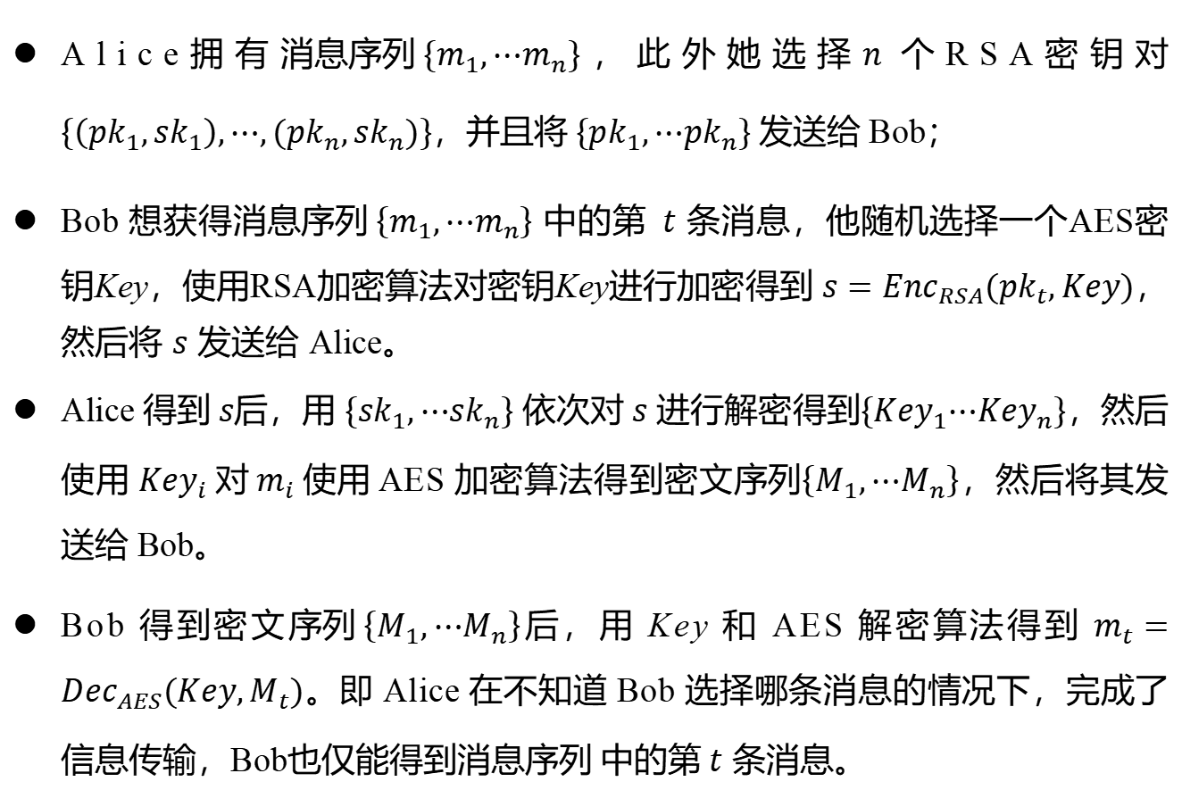
8. 不经意传输协议
8.3 基于混合加密的不经意传输协议
Alice拥有$消息序列 \left\{m_{1},⋯m_{n}\right\}$，此外她选择$n$个RSA密钥$\text{对}\left\{\left({pk}_{1},{sk}_{1}\right),⋯,({pk}_{n},{sk}_{n})\right\}$，并且将$\left\{{pk}_{1},⋯{pk}_{n}\right\}$发送给 Bob；
Bob 想获得$消息序列 \left\{m_{1},⋯m_{n}\right\}$ 中的第$t$ 条消息，他随机选择一个AES密钥Key，使用RSA加密算法对密钥Key进行加密得到 $s={Enc}_{RSA}({pk}_{t},Key)$，然后将 $s$ 发送给 Alice。
Alice 得到$s$后，用 $\left\{{sk}_{1},⋯{sk}_{n}\right\}$ 依次对$s$ 进行解密得到$\left\{{Key}_{1}⋯{Key}_{n}\right\}，$然后使用${ Key}_{i} 对 m_{i} 使用$AES 加密算法得到密文$序列\left\{M_{1},⋯M_{n}\right\}$，然后将其发送给 Bob。
Bob 得到密文$序列 \left\{M_{1},⋯M_{n}\right\}$后，用 Key 和 AES 解密算法得到 $m_{t}={Dec}_{AES}(Key,M_{t})$。即 Alice 在不知道 Bob 选择哪条消息的情况下，完成了信息传输，Bob也仅能得到$消息序列$中的第$t$ 条消息。

Slide 39
9. 金融密码协议
9.1 金融密码协议
金融密码协议是指应用于金融领域的一系列安全密码协议，是保障金融系统安全运行和用户隐私的重要基础。
电子现金协议（Electronic Cash）是一种以电子形式存在和流通的货币，是现代支付系统的重要组成部分。协议中通常包括用户、商家和银行。
电子投票协议（Electronic Voting）是一种利用互联网技术进行选举和投票的方法。相比传统的纸质投票，电子投票具有更高的效率和准确性。协议中通常包括投票者、管理机构和计票机构。
电子拍卖协议（Electronic Auctions）是一种利用互联网技术进行拍卖的方法。相比传统的实体拍卖，电子拍卖具有更强的安全性。协议中通常包括投标者、卖方和拍卖服务器。
公平交换协议（Fair Exchange）是一种实现在两个潜在互不信任的主体之间公平地进行数据交换的方法。

Slide 40
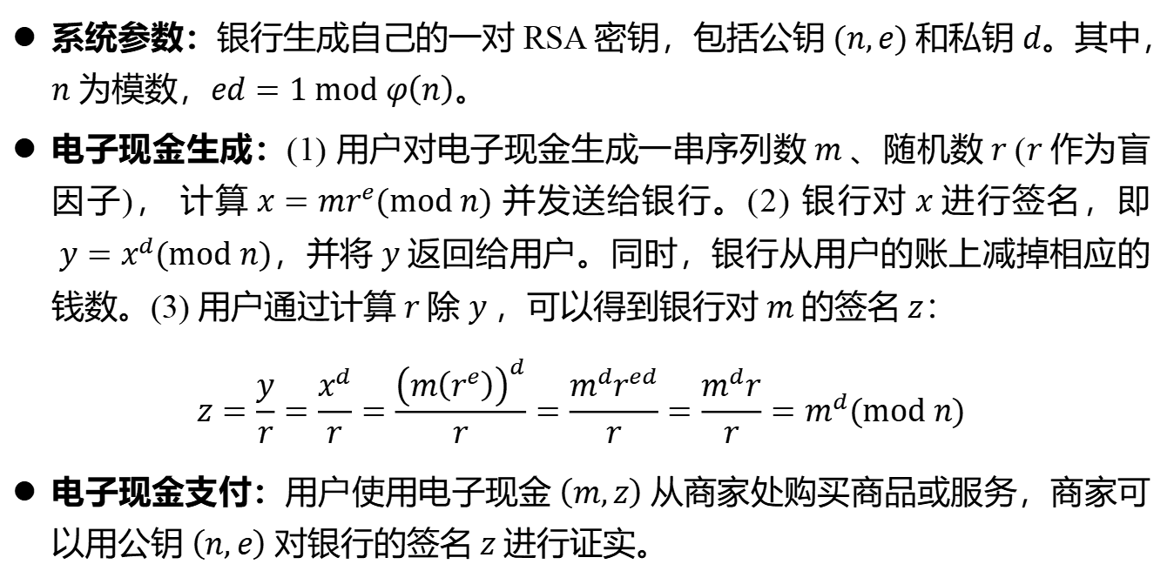
9. 金融密码协议
9.2 电子现金协议 (结合文献)
1982 年， David Chaum 提出了第一个匿名电子现金方案，该方案通过采用 RSA 盲签名技术，从而保护了用户的隐私权。
系统参数：银行生成自己的一对 RSA 密钥，包括公钥$(n,e)$和私钥$d$。其中，$n$为模数，$ed=1 mod φ\left(n\right)$。
电子现金生成：(1) 用户对电子现金生成一串序列数$m$、随机数$r$($r$作为盲因子)， 计算$x={mr}^{e}(mod n)$并发送给银行。(2) 银行对$x$进行签名，即$y=x^{d}(mod n)$，并将$y$返回给用户。同时，银行从用户的账上减掉相应的钱数。(3) 用户通过计算$r$除 $y$，可以得到银行对$m$的签名$z$：
$$z=\frac{y}{r}=\frac{x^{d}}{r}=\frac{{\left(m\left(r^{e}\right)\right)}^{d}}{r}=\frac{m^{d}r^{ed}}{r}=\frac{m^{d}r}{r}=m^{d}(mod n)$$
电子现金支付：用户使用电子现金$\left(m,z\right)$从商家处购买商品或服务，商家可以用公钥$\left(n,e\right)$对银行的签名$z$进行证实。

Slide 41
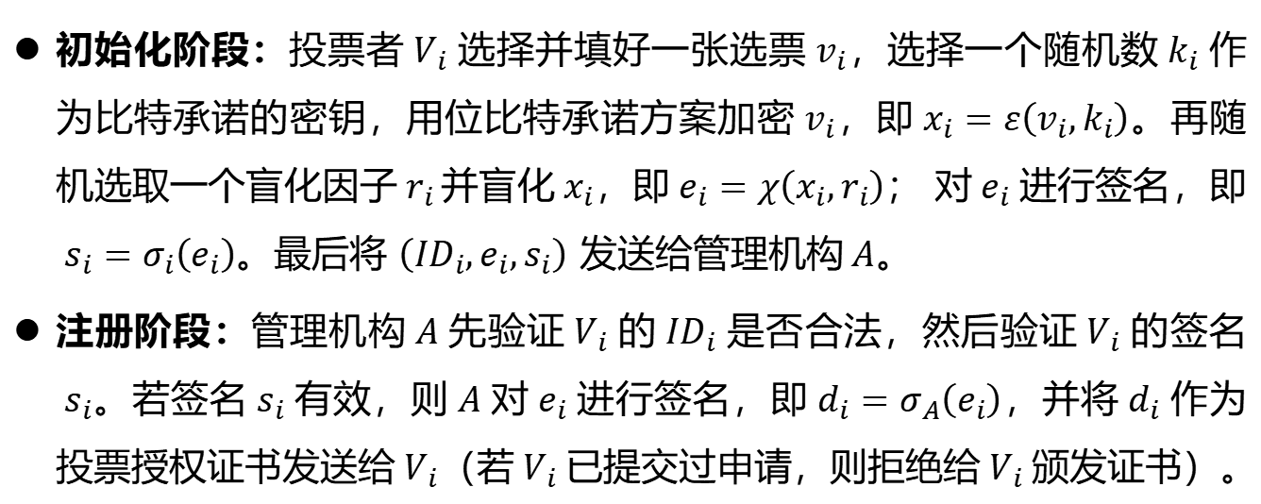
9. 金融密码协议
9.3 电子投票协议 (结合文献)
1992 年，日本学者 Fujilka 等人提出了第一个适于大规模选举的电子投票方案。该方案使用了比特承诺和 RSA 盲签名技术，保证了选票的秘密性和选举的公平性，并在一定程度上解决了投票者身份的匿名性问题。
初始化阶段：投票者$V_{i}$选择并填好一张选票${ v}_{i}$，选择一个随机数${ k}_{i}$作为比特承诺的密钥，用位比特承诺方案加密${ v}_{i}$，即${ x}_{i}=ε\left(v_{i},k_{i}\right)$。再随机选取一个盲化因子$r_{i }$并盲化${ x}_{i}$，即${ e}_{i}=χ\left(x_{i},r_{i}\right)$； 对${ e}_{i}$进行签名，即$s_{i}=σ_{i}\left(e_{i}\right)$。最后将 $\left({ID}_{i},e_{i},s_{i}\right)$ 发送给管理机构$A$。
注册阶段：管理机构$A$先验证$V_{i}$的${ ID}_{i}$是否合法，然后验证$V_{i}$的签名$s_{i}$。若签名$s_{i}$有效，则$A$对${ e}_{i}$进行签名，即$d_{i}=σ_{A}\left(e_{i}\right)$，并将$d_{i}$作为投票授权证书发送给$V_{i}$（若$V_{i}$已提交过申请，则拒绝给$V_{i}$颁发证书）。

Slide 42
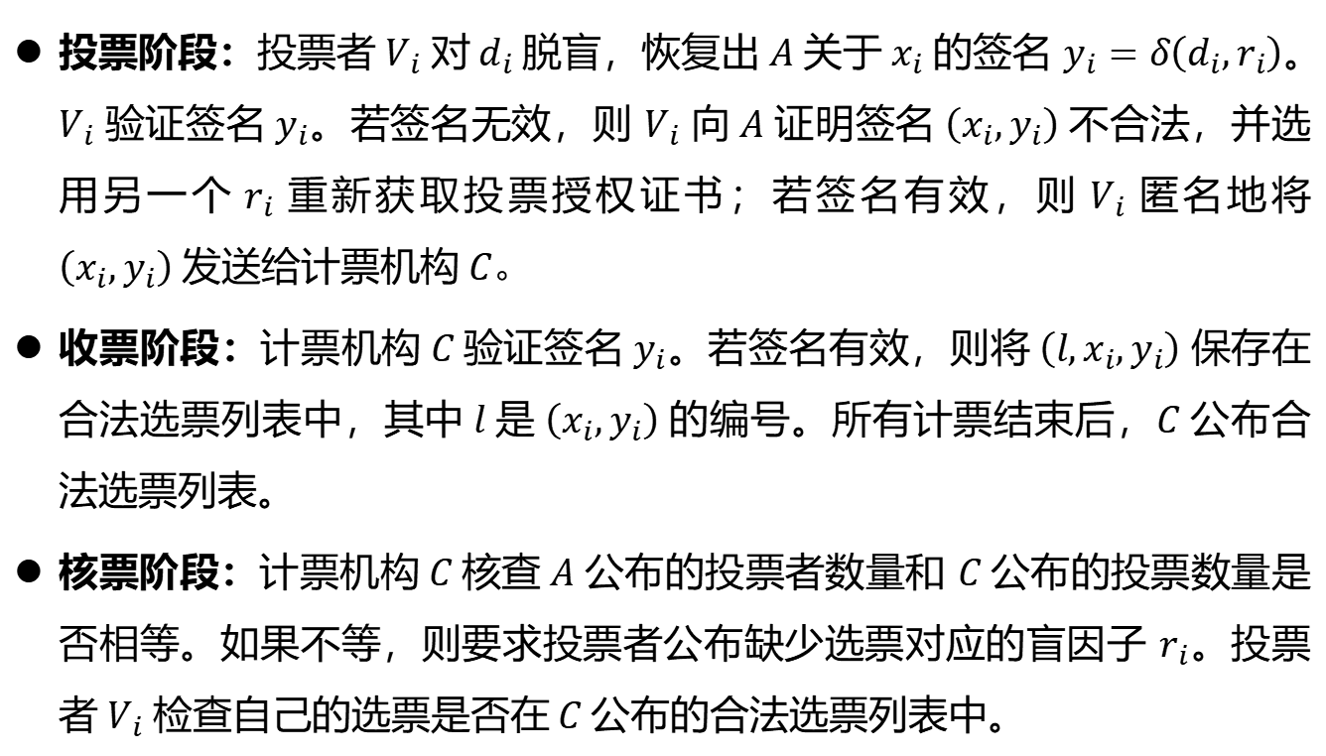
9. 金融密码协议
9.3 电子投票协议
投票阶段：投票者$V_{i}$对$d_{i}$脱盲，恢复出$A$关于${ x}_{i}$的签名 $y_{i}=δ\left(d_{i},r_{i}\right)$。$V_{i}$验证签名${ y}_{i}$。若签名无效，则 $V_{i}$向$A$证明签名$\left(x_{i},y_{i}\right)$不合法，并选用另一个${ r}_{i}$重新获取投票授权证书；若签名有效，则$V_{i}$匿名地将 $\left(x_{i},y_{i}\right)$发送给计票机构$C$。
收票阶段：计票机构$C$验证签名${ y}_{i}$。若签名有效，则将$\left(l,x_{i},y_{i}\right)$保存在合法选票列表中，其中$l$是$\left(x_{i},y_{i}\right)$的编号。所有计票结束后，$C$公布合法选票列表。
核票阶段：计票机构$C$核查$A$公布的投票者数量和 $C$公布的投票数量是否相等。如果不等，则要求投票者公布缺少选票对应的盲因子 $r_{i}$。投票者$V_{i}$检查自己的选票是否在$C$公布的合法选票列表中。

Slide 43







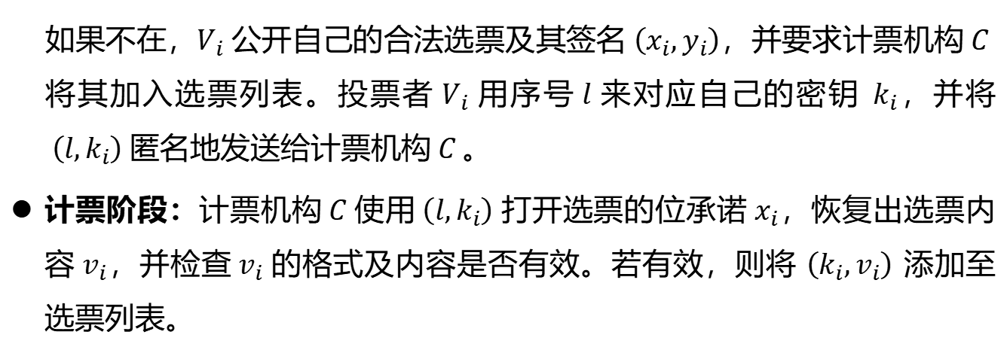


9. 金融密码协议
9.3 电子投票协议
如果不在，$V_{i}$公开自己的合法选票及其签名$\left(x_{i},y_{i}\right)$，并要求计票机构$C$将其加入选票列表。投票者$V_{i}$用序号$l$来对应自己的密钥 $k_{i}$，并将$\left(l,k_{i}\right)$匿名地发送给计票机构$C$。
计票阶段：计票机构$C$使用$\left(l,k_{i}\right)$打开选票的位承诺$x_{i}$，恢复出选票内容$v_{i}$，并检查$v_{i}$的格式及内容是否有效。若有效，则将 $\left(k_{i}{,v}_{i}\right)$ 添加至选票列表。
计票机构$C$
投票者$V_{i}$
管理机构$A$
④收票阶段
①初始化阶段
③投票阶段
$$x_{i}=ε\left(v_{i},k_{i}\right)$$
$$e_{i}=χ\left(x_{i},r_{i}\right)$$
$$s_{i}=σ_{i}\left(e_{i}\right)$$
②注册阶段
$$d_{i}=σ_{A}\left(e_{i}\right)$$
将$\left(l,x_{i},y_{i}\right)$加入到合法选票列表
$$\left(x_{i},y_{i}\right)$$
$$\left({ID}_{i},e_{i},s_{i}\right)$$
⑤核票 阶段
核查投票者数量和投票的数量是否相等
$$d_{i}$$
⑥计票 阶段
$$y_{i}=δ\left(d_{i},r_{i}\right)$$
恢复选票，统计结果并公布

Slide 44
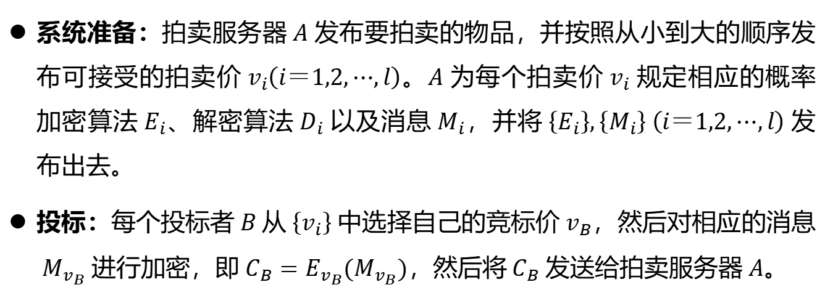
9. 金融密码协议
9.4 电子拍卖协议 (结合文献)
2000 年，Sako 等人提出了一个基于概率加密的电子拍卖方案。该方案隐藏了非中标者的出价，且仍然可以公开验证中标者（最高出价者）的有效性。该方案具体过程如下：
系统准备：拍卖服务器$A$发布要拍卖的物品，并按照从小到大的顺序发布可接受的拍卖价$v_{i}\left(i＝1,2,⋯,l\right)$。$A$为每个拍卖价$v_{i}$规定相应的概率加密算法$E_{i}$、解密算法$D_{i}$以及消息$M_{i}$，并将$\left\{E_{i}\right\},\left\{M_{i}\right\} \left(i＝1,2,⋯,l\right)$发布出去。
投标：每个投标者$B$从$\left\{v_{i}\right\}$中选择自己的竞标价 $v_{B}$，然后对相应的消息$M_{v_{B}}$进行加密，即$C_{B}=E_{v_{B}}(M_{v_{B}})$，然后将$C_{B}$发送给拍卖服务器$A$。

Slide 45
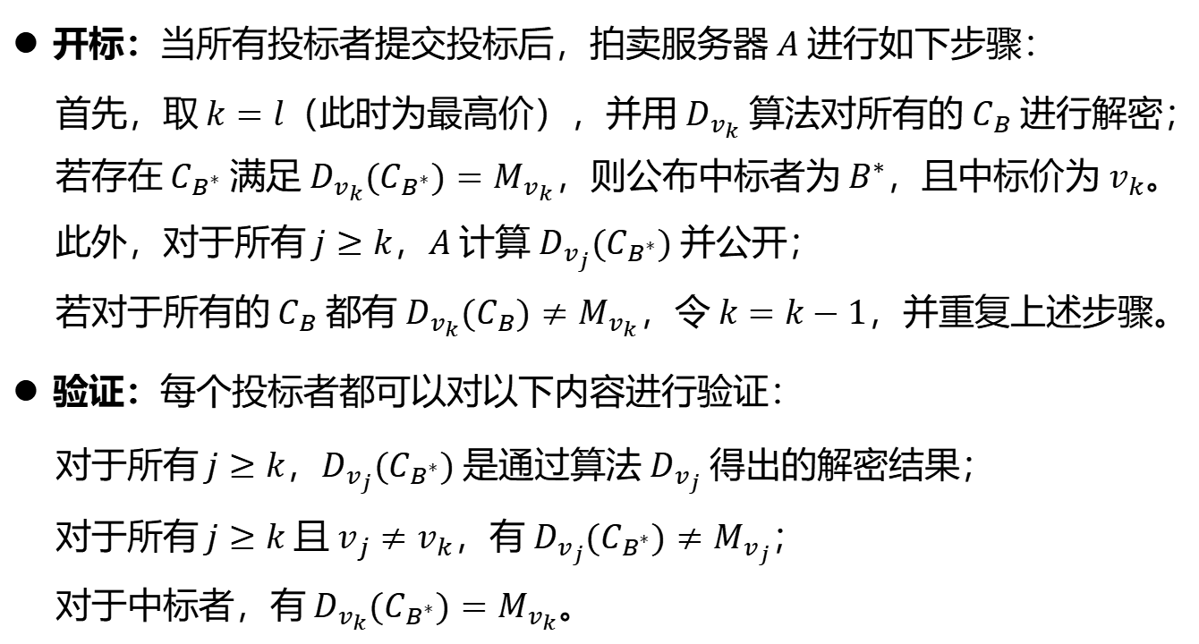
9. 金融密码协议
9.4 电子拍卖协议
开标：当所有投标者提交投标后，拍卖服务器$A$进行如下步骤：
首先，取$k=l$（此时为最高价），并用$D_{v_{k}}$算法对所有的$C_{B}$进行解密；
若存在$C_{B^{∗}}$满足$D_{v_{k}}(C_{B^{∗}})=M_{v_{k}}$，则公布中标者为$B^{∗}$，且中标价为$v_{k}$。
此外，对于所有$j≥k$，$A$计算$D_{v_{j}}(C_{B^{∗}})$并公开；
若对于所有的$C_{B}$都有$D_{v_{k}}(C_{B})≠M_{v_{k}}$，令$k=k−1$，并重复上述步骤。
验证：每个投标者都可以对以下内容进行验证：
对于所有$j≥k$，$D_{v_{j}}(C_{B^{∗}})$是通过算法$D_{v_{j}}$得出的解密结果；
对于所有$j≥k$且$v_{j}≠v_{k}$，有$D_{v_{j}}(C_{B^{∗}})≠M_{v_{j}}$；
对于中标者，有$D_{v_{k}}(C_{B^{∗}})=M_{v_{k}}$。

Slide 46
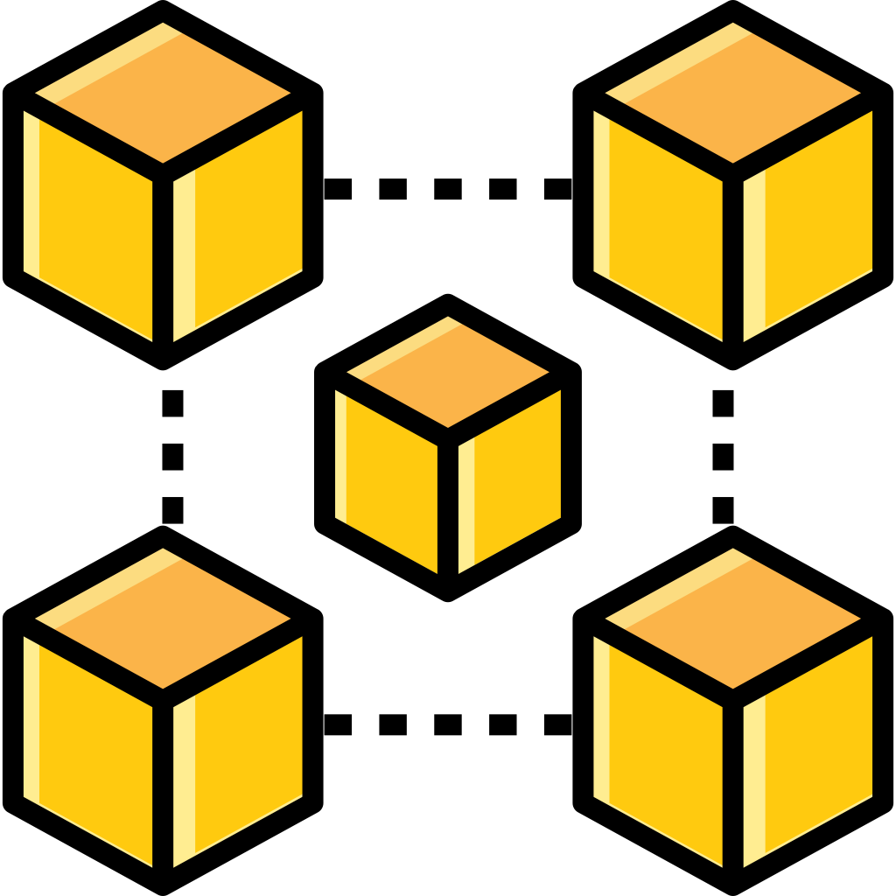





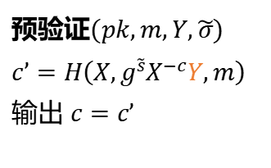




9. 金融密码协议
9.5 公平交换协议 (结合文献)
适配器签名是由 Poelstra 引入的一个新概念，能够在区块链中提供很好的原子交换性。目前应用最广泛的是基于 Schnorr 签名的适配器签名。
密钥生成$(1^{λ})$
$$sk=x$$
$$pk=X=g^{x}$$
输出 $\left(pk,sk\right)$
预签名$(sk,pk,m,Y)$
$$r←_{\$}ℤ_{q}$$
$$R=g^{r}$$
$$c=H\left(X,RY,m\right)$$
$$\tilde{s}=cx+r$$
输出 $\tilde{σ}=\left(c,\tilde{s}\right)$
预验证$(pk,m,Y,\tilde{σ})$
$$c’=H\left(X,g^{\tilde{s}}X^{−c}Y,m\right)$$
输出 $c=c’$
适配$(y,\tilde{σ})$
$$s=\tilde{s}+y$$
输出 $σ=\left(c,s\right)$
提取$(Y,\tilde{σ},σ)$
$$y’=s−\tilde{s}$$
如果 $\left(Y,y’\right)∈R_{g}$
输出 $y’$
$$\tilde{σ}$$
$$σ$$
Alice
Bob
Blockchain
$$\left(pk,sk\right)$$
$$\left(Y,y\right)∈R_{g}$$
$y$

Slide 47
小结
协议 (Protocol) ，就是两个或两个以上的参与者为完成某项特定的任务而采取的一系列步骤。密码协议是使用密码技术来完成某项特定任务的协议。
秘密共享协议、电话投币协议、选择分割协议是进行机密信息共享、可信结果生成、公平资源分配的重要原语，是信息安全和密码学中的重要手段。
承诺协议、零知识证明协议、安全多方计算协议、不经意传输协议是密码学的四大基础原语，是构造其他更为复杂协议的基础。

Slide 48

谢 谢 ！
THANK YOU

